Slide 1
Storytelling
By e.m.a.a. group

Slide 2
Team Members
Emmanuele Virginio Coppola
Muriel Rossi
Antonio Scotellaro
Alessandro Marigliano

Slide 3
Metodologia di lavoro
Comunicazione scheduled con:
- Daily meeting;
- Meeting di retrospettiva settimanale;
- Suddivisione dei task;
- Meeting di revisione.
Waterfall con retroazione
Strumenti software utilizzati: Slack, Trello, Microsoft Teams

Slide 4
Tecniche migliori/peggiori utilizzate
Tecniche migliori:
Waterfall retroattivo;
Suddivisione lavori in task.
Tecniche peggiori:
Analisi empirica;
Brainstorming;

Slide 5

Overview Sistema
Gratuito;
Libero;
User friendly;
Requisiti del sistema.

Slide 6
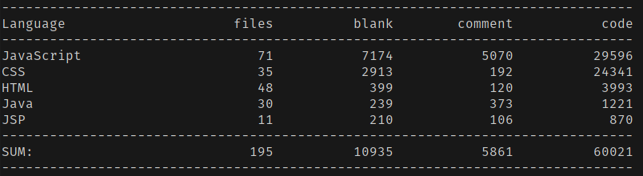
Overview Sistema
Dimensione Sistema
Linee di codice(Calcolate con l’applicazione Cloc)
26 Classi Java
10 Use Cases

Slide 7
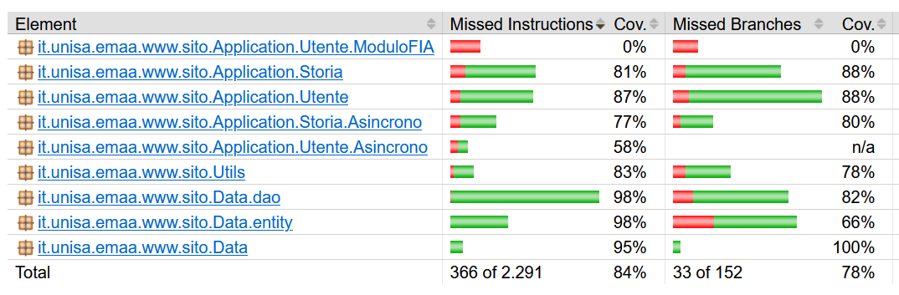
Testing Del Sistema
Unit Testing
Effettuato con:
JUnit per l’esecuzione dei test
Mockito per il Mock-Up delle Classi
SpringFramework per il Mock-Up delle variabili response e request dei controller
Jacoco per il report del Testing

Slide 8
Testing Del Sistema
Integration Testing
Approccio Bing-Bang
Uso del tool per browser Selenium IDE

Slide 9
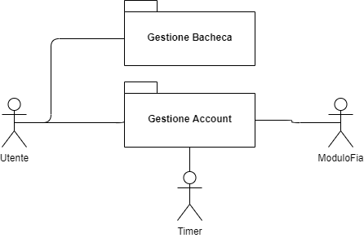
Raccolta e analisi dei requisiti
Requisiti funzionali
Suddivisi in 2 sottosistemi:
Gestione Bacheca
Gestione Storie e
relativi commenti
Gestione Utente
Gestione dei dati sensibili
e assicura il corretto
comportamento degli utenti

Slide 10
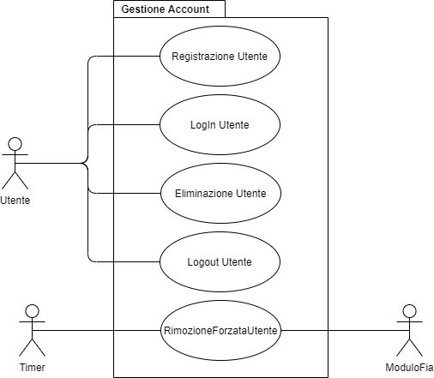
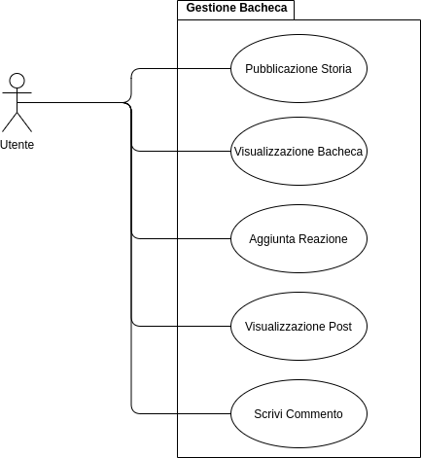
Raccolta e analisi dei requisiti

Slide 12
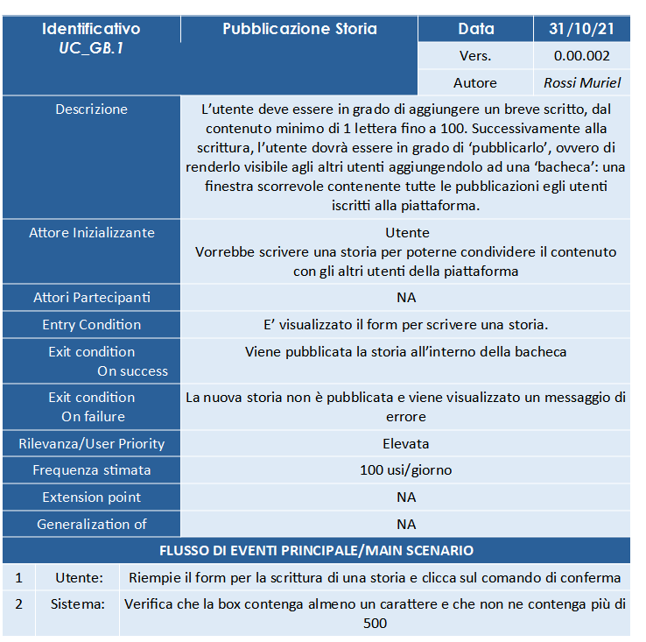
Raccolta e analisi dei requisiti
Use Case
Definizione Attori
Descrizione Funzionalità

Slide 13
Raccolta e analisi dei requisiti
Rappresentazione Degli Oggetti di Sistema
Modello Statico
Object Diagram
Class Diagram
Modello Dinamico
Activity Diagram
Sequence DIagram

Slide 14
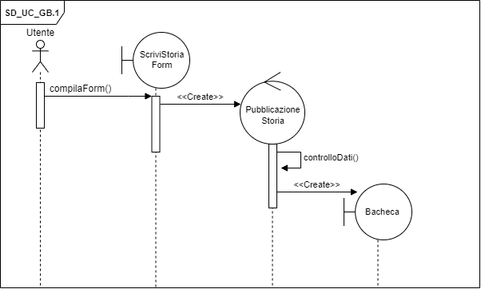
Raccolta e analisi dei requisiti
Modello Statico
Object Diagram
Class Diagram

